Slide 1
APP CÓMPUTO MÓVIL
“ParkIt”

Slide 2
PROBLEMÁTICA
Durante temporadas específicas, existe congestionamiento de automóviles que desean ingresar a plazas comerciales donde el cupo en su estacionamiento es limitado. Esto produce viajes prolongados e ineficientes por parte de los conductores.
Este problema podría atacarse conociendo información en tiempo real sobre el número de lugares disponibles de los estacionamientos.

Slide 3
OBJETIVO
Facilitar el acceso a la información referente a la disponibilidad de lugares de estacionamiento en las plazas comerciales, así como el número de lugares para disminuir la congestión vehicular producida por el exceso de usuarios en determinado momento; además de brindar al usuario información valiosa para que pueda tomar decisiones a su favor.

Slide 4
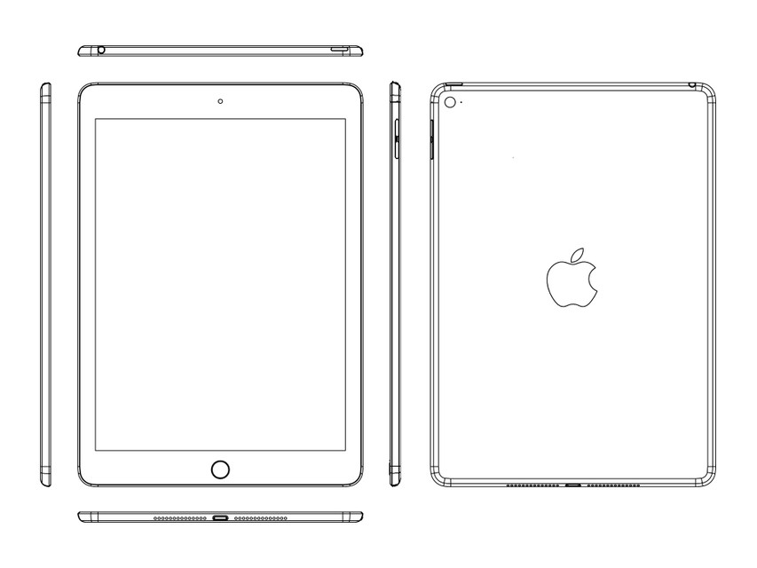
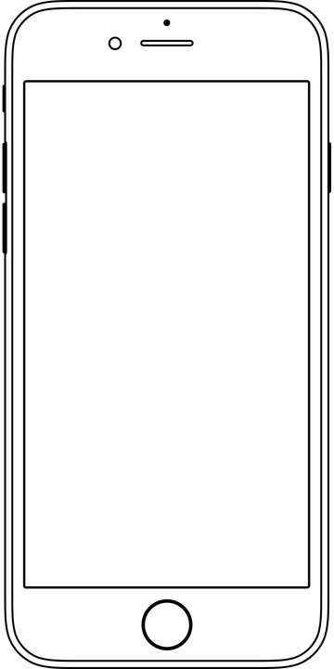
RECURSOS
Se visualiza la implementación de la app en un smartphone (iPhone, iPad) con capacidad de ubicación GPS y una red de datos celulares disponibles.

Slide 5
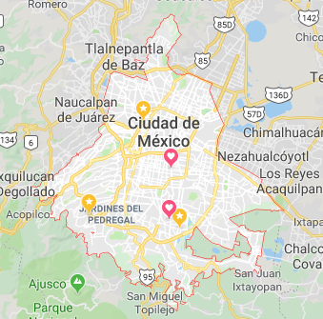
ALCANCE GEOGRÁFICO
La implementación del proyecto se tiene contemplado para uso exclusiva en la capital del país, la Ciudad de México.

Slide 6
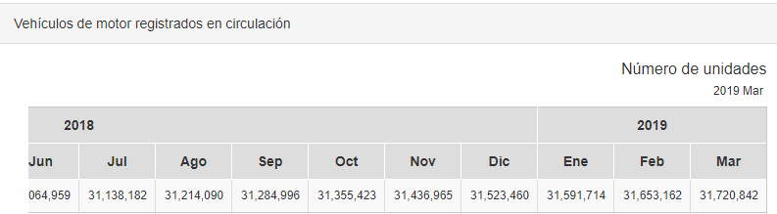
ANÁLISIS DEMOGRÁFICO
Es una de las ciudades con mayor congestión vehicular en el mundo.

Slide 7
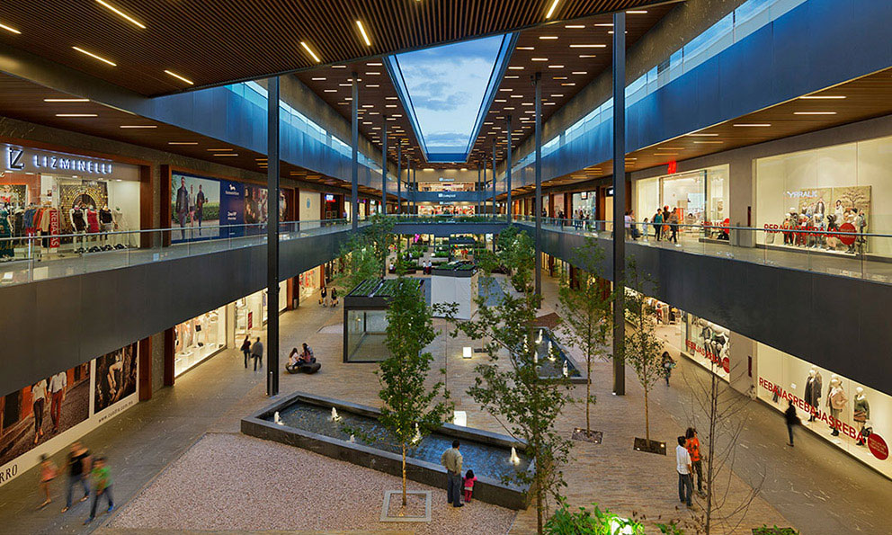
ANÁLISIS DEMOGRÁFICO
Ciudad de México concentra 28% de centros comerciales del país.

Slide 8
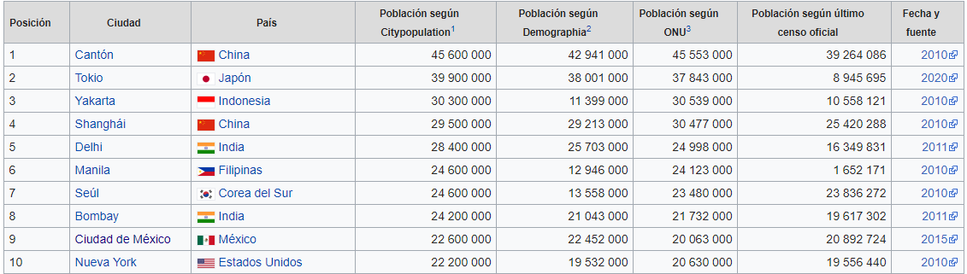
ANÁLISIS DEMOGRÁFICO
Ciudad de México es una de las ciudades más pobladas del mundo.

Slide 9
PERFIL SOCIOECONÓMICO
La clase socioeconómica que abunda en la ciudad de México es la clase media-baja

Slide 10

MODELO DE NEGOCIO
Gratuito:
Para lograr un alcance extensivo de usuarios en la zona, y así poder ofrecer servicios como inserción de banners de publicidad donde se tenga impacto en todos los usuarios, como medio de ingreso de la aplicación.

Slide 11

MODELO DE NEGOCIO
Premium:
Esta versión ofrecería una experiencia 100% libre de publicidad para que el usuario pueda interactuar sin ningún tipo de distracción o información no requerida.

Slide 12
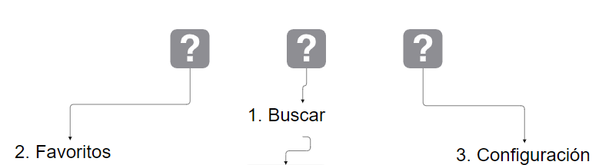
WIREFRAME
Tres vistas principales, con navegación tipo tab bar.

Slide 13
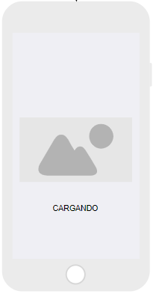
WIREFRAME
Vista de carga (Launchscreen)

Slide 14
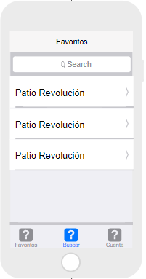
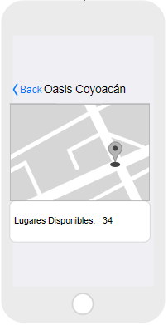
WIREFRAME
Vista “Buscar”

Slide 15
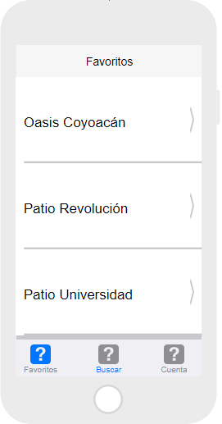
WIREFRAME
Vista “Favoritos”

Slide 16
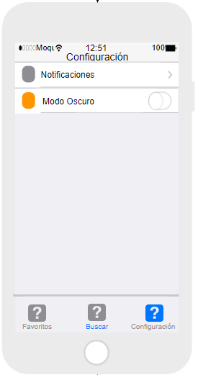
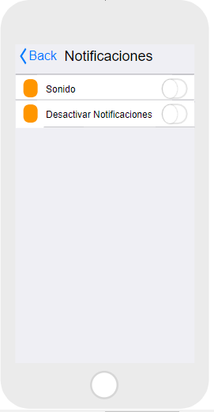
WIREFRAME
Vista “Configuración”

Slide 17
GASTOS E INVERSIÓN
CONCEPTO | MONTO
Adquisición de equipo de trabajo | $100.000
Adquisición de área de trabajo | $40,000
Implementación (código) | $100,000
Fase de pruebas | $35,000
Salario de desarrolladores | $150,000
Utilidades | $150,000
TOTAL:
$575,000

Slide 18

PROYECCIÓN A FUTURO
Se pretende extender el proyecto a múltiples ciudades, principalmente a las ciudades más pobladas del país, como lo son:
Guadalajara
Monterrey
Puebla

Slide 19
PROYECCIÓN A FUTURO
Debe observarse si el proyecto es redituable, dando como periodo de prueba y análisis como mínimo de 6 meses, y de este modo, poder decidir sobre los rumbos que tomará la extensión de dicho proyecto.

Slide 20
CRÉDITOS
Elaborado por:
DIEGO ALONSO MARTÍNEZ ESCOBAR

